Slide 1
Опытно – экспериментальная деятельность с детьми «Волшебница вода»
Подготовила воспитатель
Андреева Анна Владимировна

Slide 2
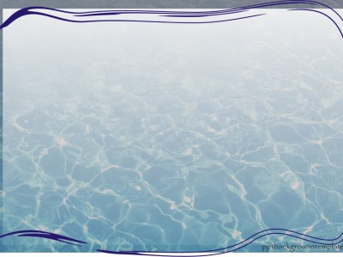
Игры с водой
Вода первый и любимый всеми детьми объект для исследования. С водой дети соприкасаются с первых дней жизни. И как только начинают хоть что-то понимать, принимаются за игры с водой. У воды есть много интересных свойств, с которыми дошкольники с удовольствием познакомятся.
Игры с водой один из самых приятных способов обучения. Такие игры проводятся далеко не каждый день, после них приходится долго наводить порядок, но ребёнок получает от них массу полезных впечатлений.
По соображениям безопасности играть с водой ребёнок должен в присутствии взрослого.

Slide 3
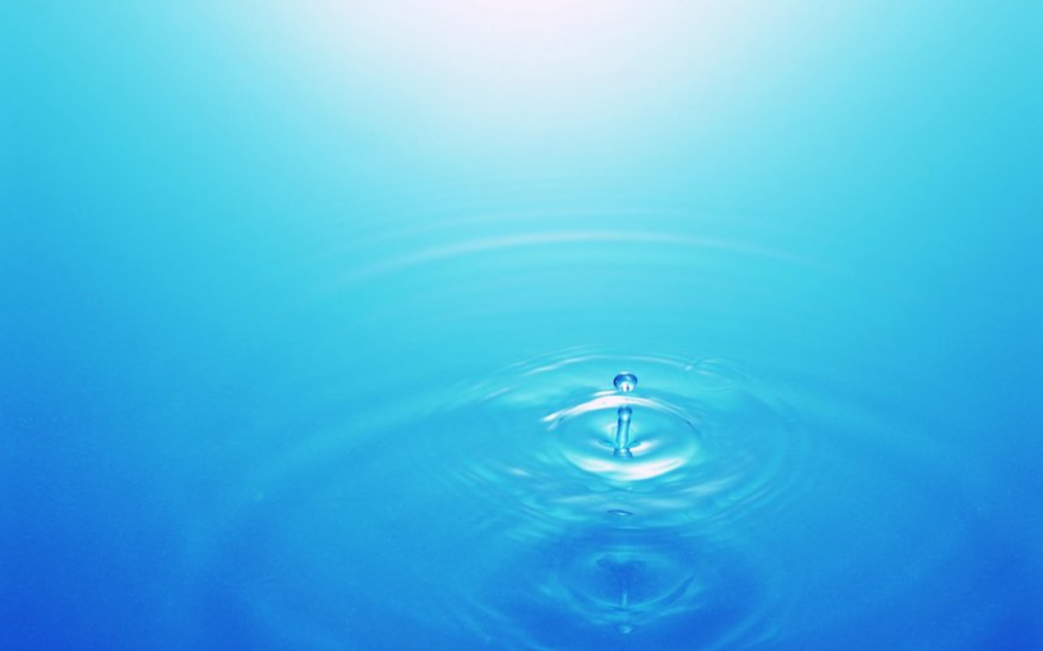
Цель:
1. Помочь детям лучше узнать окружающий мир: познакомить со свойствами воды (прозрачность, не имеет вкуса и запаха, цвета, вода растворитель, вода текучая).
2. Создать благоприятные условия для сенсорного восприятия, совершенствование таких жизненно важных психических процессов, как ощущения, являющихся первыми ступенями в познании окружающего мира. Учить прислушиваться к своим ощущениям и проговаривать их.
3. Через игры и опыты научить детей определять физические свойства воды. Пробуждать интерес к опытам, развивать наблюдательность, наглядно-действенный вид мышления. Развивать любознательность, умение рассуждать и высказывать свое мнение.
4. Развивать умение работать с незнакомыми растворами, соблюдать при этом необходимые меры безопасности.
5. Научить детей делать самостоятельные умозаключения по результатам обследования.
6. Воспитывать нравственные и духовные качества ребёнка во время его общения с природой.

Slide 4
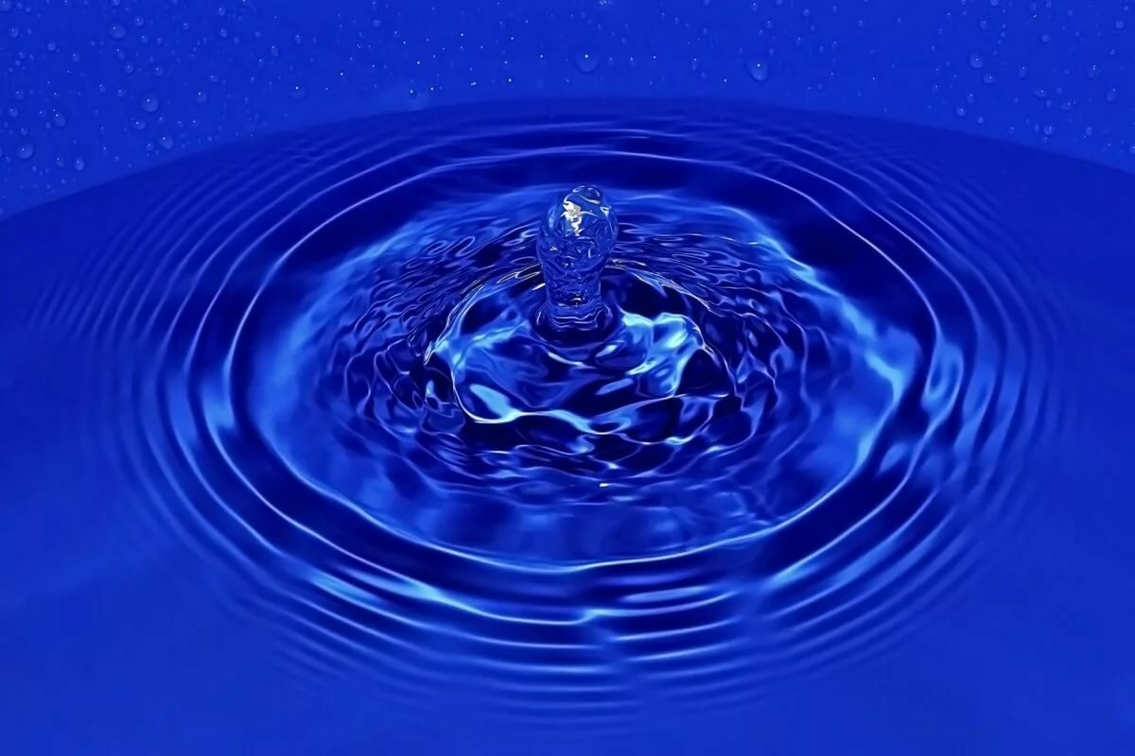
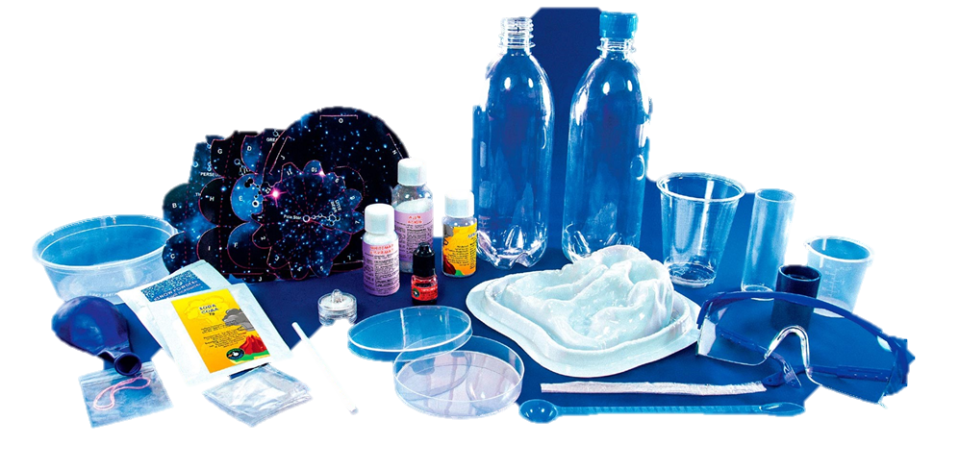
Материалы для опытов и игр с водой

Slide 5
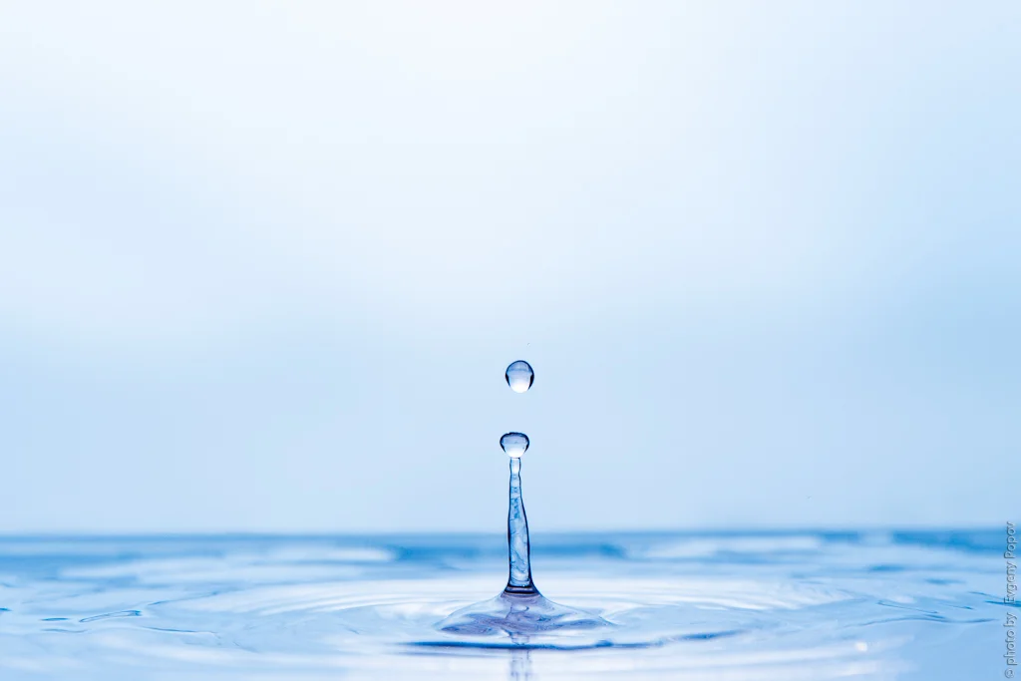
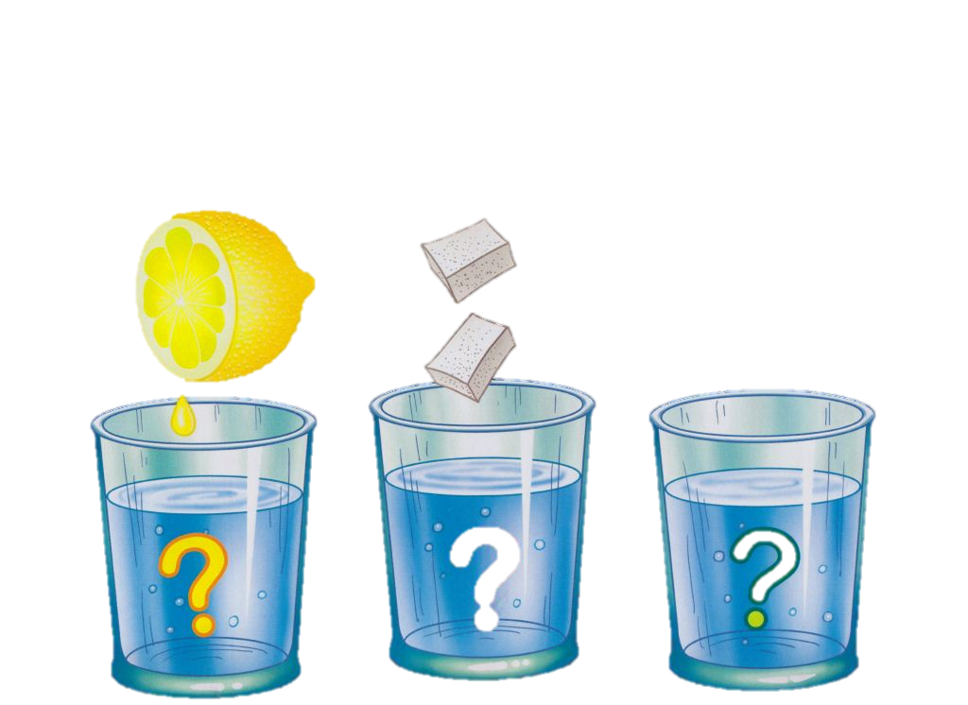
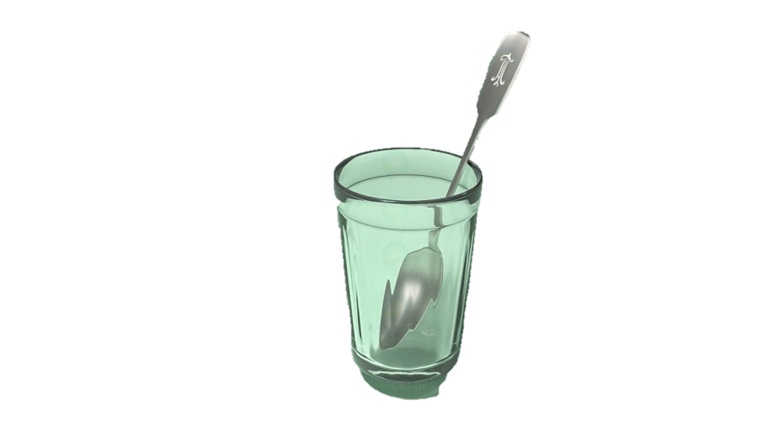
ВКУС
Необходимо предложить ребёнку определить, какой у воды вкус, для чего проводится следующий опыт:
дать ребенку попробовать воду с ложечки и понять, что в чистом виде она не имеет вкуса.
В разные стаканчики добавить сахар (соль) и например, сок лимона, в один стакан ничего не добавлять, опять предложить попробовать. Какой вкус стал в каждом стакане? Почему?

Slide 6
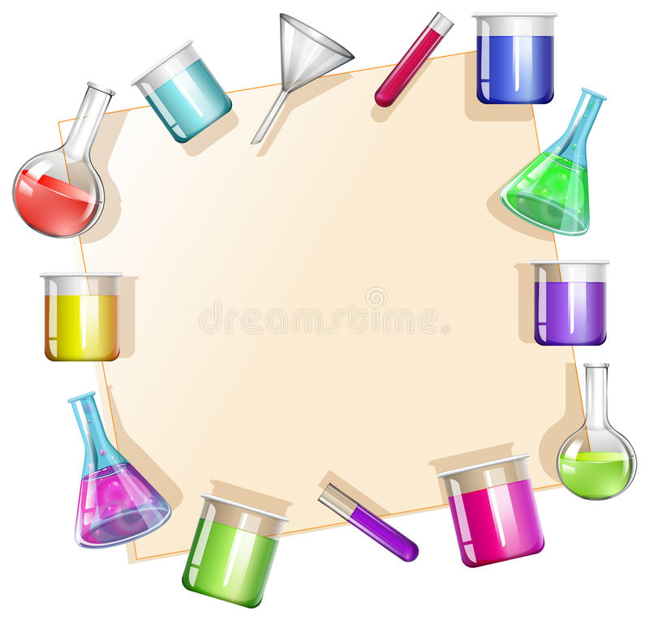
ЦВЕТ
Для знакомства с цветом налить воду в шесть прозрачных стаканчиков или небольших баночек. Провести следующие опыты:
показать первую баночку ребёнку, дать посмотреть сквозь нее и предложить определить цвет воды (бесцветная);
попросить добавить в три баночки разные красители и проанализировать вместе с ним, что происходит;
в один из стаканчиков с чистой водой добавить чернила и посмотреть с ребёнком, как они окрашивают воду, добавить сюда же каплями уксус, вернув тем самым жидкости прозрачность.
В другой стакан добавить марганцовку, чтобы вода стала вишневой, а затем снова обесцветить ее, капнув туда несколько капель перекиси водорода;
в последнюю баночку добавить крахмал и перемешать, капнуть пару капель йода, чтобы вода окрасилась в синий цвет.

Slide 7
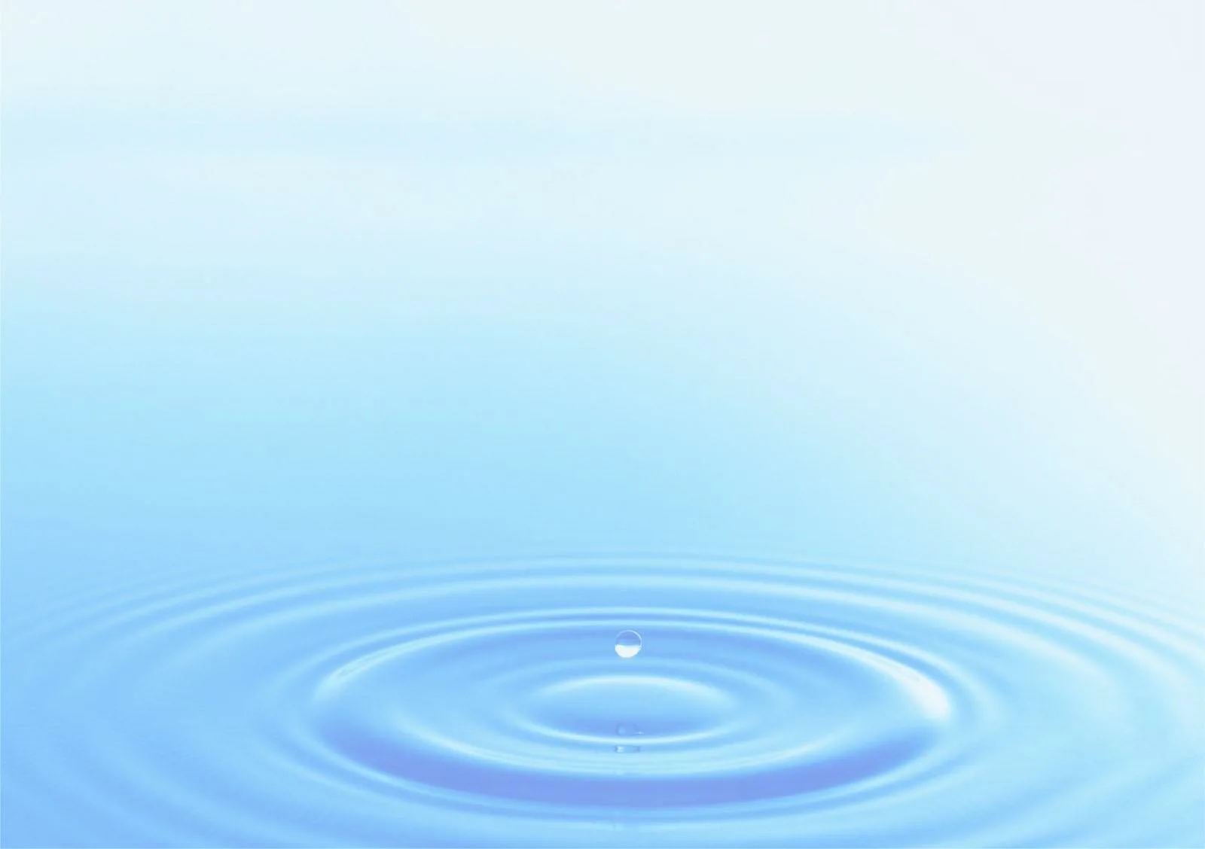
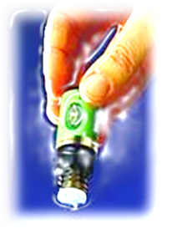
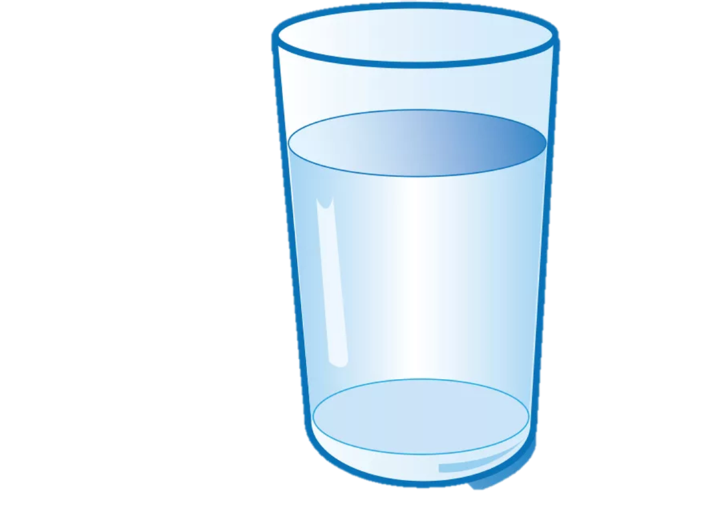
ЗАПАХ
Ребёнку дошкольного возраста будет очень интересно узнать, что вода не имеет и запаха. Для этого можно разлить воду в несколько стаканов и дать понюхать, а затем добавить в каждый стакан разные пахнущие вещества – экстракт валерианы или эвкалипта, духи и так далее, опять предложить оценить запах.

Slide 8
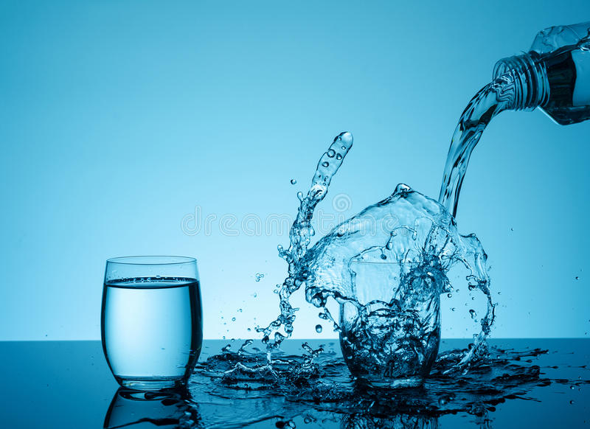
ФОРМА
Вода и формы своей не имеет – она текуча. Чтобы донести это до детского сознания нужно подготовить разные предметы (желательно прозрачные) – банку, полиэтиленовый мешок, медицинскую перчатку, стакан, колбу и другие. Затем налить в каждый воду и дать ребёнку поэкспериментировать, переливая ее туда-сюда.

Slide 9
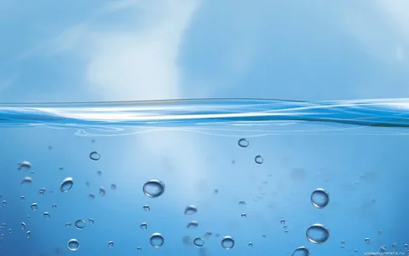
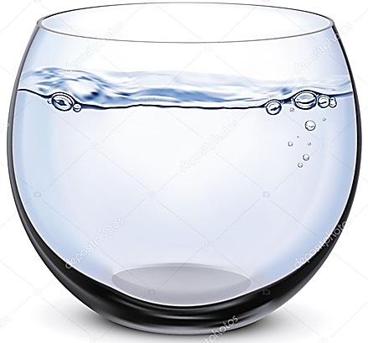
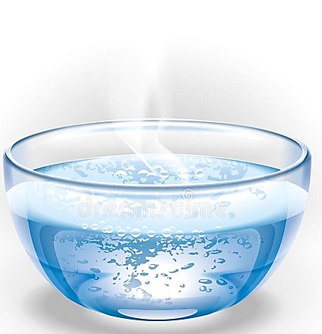
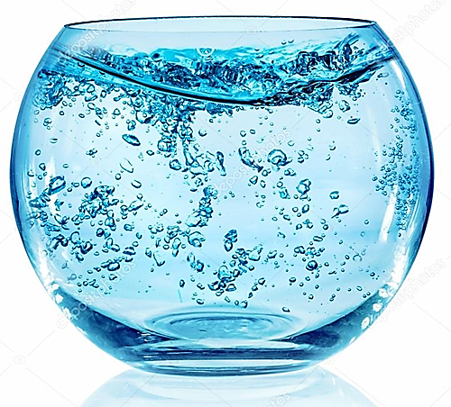
ТЕМПЕРАТУРА
Рассказать ребенку о том, что вода может быть разной температуры, можно посредством следующего опыта:
налить в три достаточно большие емкости воду – горячую, холодную и комнатной температуры (жидкость должна быть достаточно горячей или холодной, но так, чтобы не причиняла неудобств детской руке). Предложить ребенку поместить одну руку в емкость с горячей водой, другую – в емкость с холодной, обе руки одновременно опустить в емкость с водой комнатной температуры и описать свои ощущения.

Slide 10
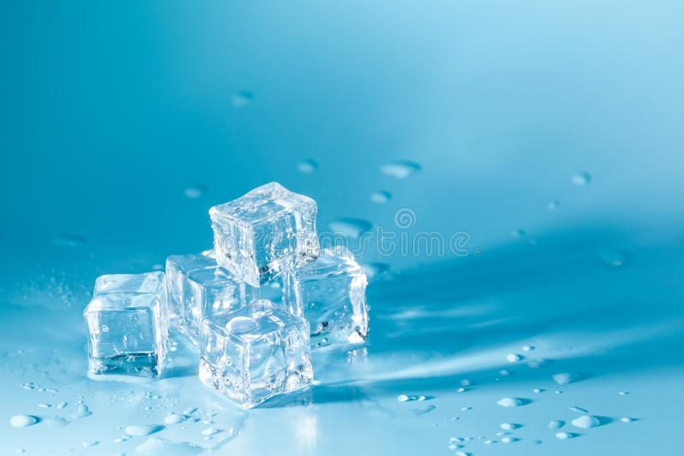
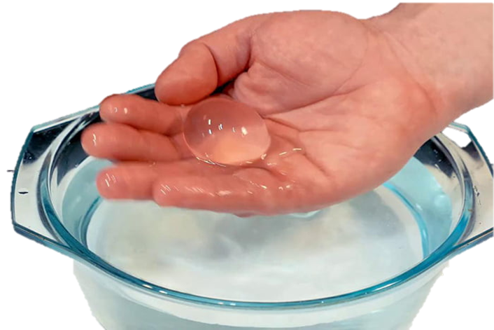
СОСТОЯНИЕ
Очень важно рассказать ребёнку о возможных агрегатных состояниях воды, а для этого:
подготовить емкости с обычной водой, горячей, из которой идет пар, и кусочек льда. Дать потрогать воду и лед, подержать руку над паром, параллельно рассказывая о состояниях.
Познакомить ребёнка с испарением можно еще с помощью такого опыта:
намочить платочек, губку или вату в воде, провести влажным материалом по одной руке ребенка. Предложить подуть сначала на сухую руку, а потом на мокрую и рассказать о своих ощущениях.
Отлично с переходом воды из одного состояния в другое детей познакомят игры с кусочками льда, которые можно размораживать разными способами – теплым воздухом, каплей воды, нахождением на солнечном месте и так далее.

Slide 11
Можно вместе с ребёнком замораживать лёд в сосудах разной формы. Это могут быть традиционные формочки для льда, в которых получаются одинаковые кубики, стаканчики или формочки для теста, кружки, тарелки, формочки для песка, любые пластмассовые ёмкости разного размера.
Оставьте один стакан с кубиками льда в холодильнике, другой поставьте в комнате, третий – на полке в ванной. Или положите по льдинке в стакан с горячей, с теплой и холодной водой. Понаблюдайте – где лёд быстрее растает. Спросите ребёнка, что будет с теплой водой, когда в ней растворится кубик льда? Как изменится температура? А что если один стаканчик со льдом обернуть тёплой кофтой (уж она-то точно согреет), а другой стаканчик оставьте на столе? Попросите ребёнка сделать вывод: тёплая одежда не греет, то что под ней, а помогает сохранить исходную температуру.
Попробуйте заморозить не только воду, но и другие жидкости, например сок. Проследите, одинаково быстро они замерзнут? Будут ли одинаково твердые? Будет ли их одинаково легко разгрызть? Сок состоит не только из воды. Замерзший сок – это смесь замерзшей воды и незамерзших веществ, поэтому он не такой твердый, как кубик из воды, и его легко раскусить.
Спросите у ребёнка, может ли лёд двигать предметы сам? Предложите ребёнку опустить соломинку для коктейля в воду и набрать в нее воды. Закрыть языком верхнее отверстие (чтоб вода не вылилась), пусть вынет ее из воды, и нижний конец соломинки заклеет пластилином. Затем вынет соломинку изо рта и заклеет пластилином верхнее отверстие. Положите соломинку в холодильник на несколько часов, достав ее, убедитесь, что одна из пластилиновых пробок выскочила и из отверстия соломинки виден лёд.
Лёд занимает больше места, чем вода.

Slide 12
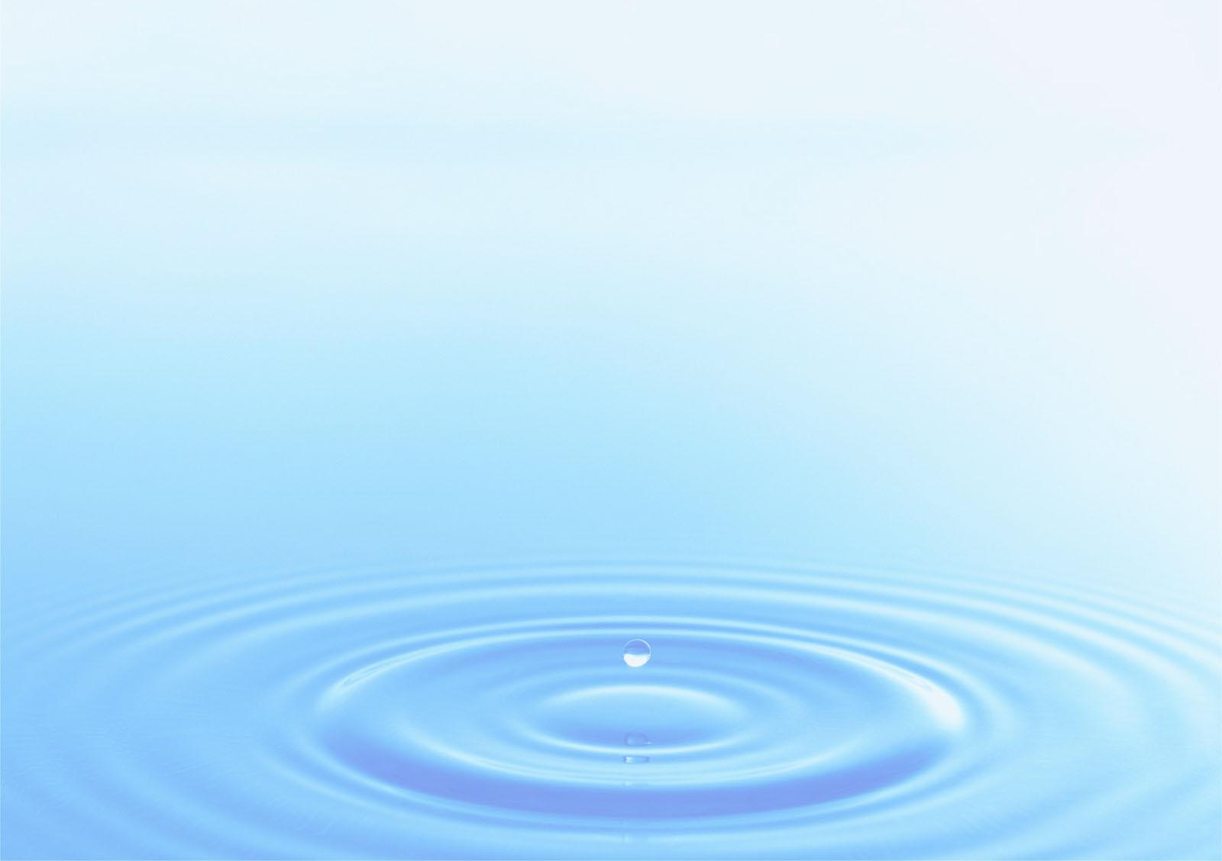
ПЛОТНОСТЬ
Очень интересное понятие — это плотность воды и ее взаимодействие с плотностями других предметов. Ребёнку легче будет понять, что это такое, проведя ряд соответствующих опытов.
Опыт №1: набрать воду в тазик и опустить в него разные предметы – деревянный брусок, кусочек металла, надутый шарик, камушек и так далее; рассказать о плотности и узнать у ребёнка, какие предметы, по его мнению, имеют большую плотность, а какие — меньшую (если плотность предмета больше, чем у воды, то он утонет).
Опыт №2: подготовить три прозрачные емкости – две по 0,5 литра и одну литровую (можно 2 по литру и одну двухлитровую). В первую налить обычную воду и поместить сырое куриное яичко – оно опустится на дно, во второй емкости приготовить соленый раствор – 2 столовые ложки соли на 0,5 литра (если банка литровая, то 4 ложки соли на банку), опустить в раствор яйцо – оно всплывет на поверхность (у соленой воды плотность больше). Положить яйцо на дно самой большой банки и аккуратно перелить в нее жидкость из предыдущих банок – яйцо должно подняться и зависнуть посередине.
Опыт №3: подготовить два небольших сосуда, налить в первый горячую подкрашенную воду. Налить во второй холодную, подкрашенную контрастным цветом, воду, положить на холодный сосуд пластиковую карту, аккуратно его перевернуть и поставить все на второй сосуд (с горячей водой). Вытащить карту из середины, объяснить ребёнку, почему цвета не смешиваются – плотность холодной воды больше, чем горячей, поэтому она остается снизу. Повторить эксперимент, но поставить наверх «холодный» сосуд, объяснить — краски смешались из-за того, что плотность горячей воды меньше – она перемещается вверх, а холодной больше – она стремится вниз.

Slide 13
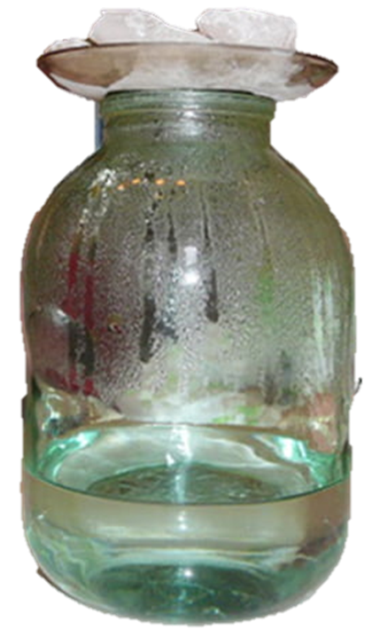
КРУГОВОРОТ
Рассказать ребёнку о круговороте воды в природе можно посредством следующего опыта:
в банку вместимостью 3 литра налить слой горячей воды высотой 2,5 сантиметра. Положить на тонкий металлический лист несколько кусочков льда (чем больше, тем лучше) и поместить его поверх банки. Вода будет испаряться, пар подниматься и остывать у листа, в результате чего в верхней части образуется маленькое облако, пар, достаточно остыв и набравшись, опять сконденсируется в капли воды, которые, стекая по краям банки, вернутся на прежнее место.

Slide 14
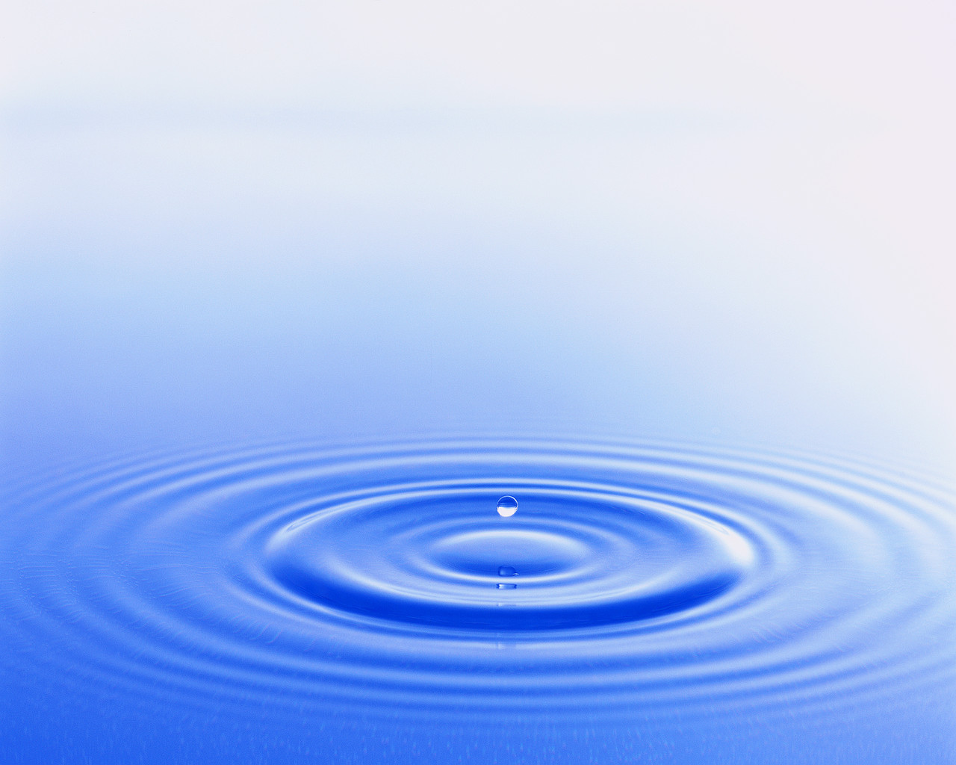
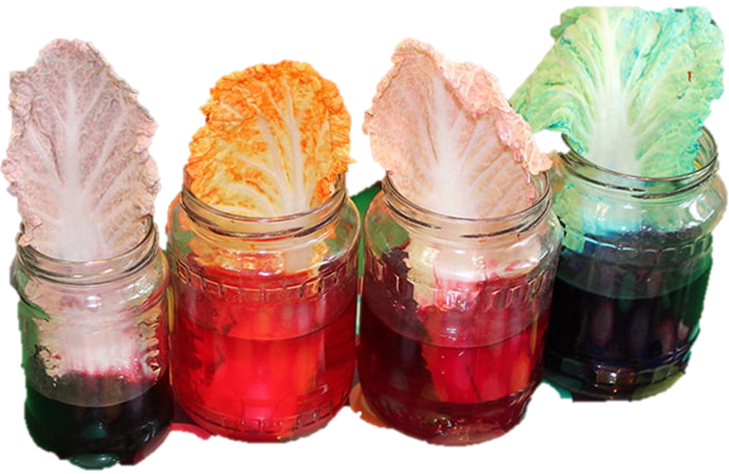
КАПИЛЛЯРНОСТЬ
Интересное свойство воды – это капиллярность, то есть способность подниматься по тонким трубкам. Показать это свойство ребёнку можно следующими опытами:
разукрасить яркими красками воду в нескольких стаканах и поместить в них срезанные белые цветы или, например, листья белокочанной капусты, оставить на некоторое время и проследить за тем, как они окрасятся в те же цвета, что и вода в стакане;
взять длинный белый шнурок, нарисовать на нем в разных местах полоски разноцветными маркерами (на некотором удалении друг от друга), поместить в высокую бутылку с водой и проследить, как по мере впитывания воды шнурок будет окрашиваться в радужные цвета.

Slide 15
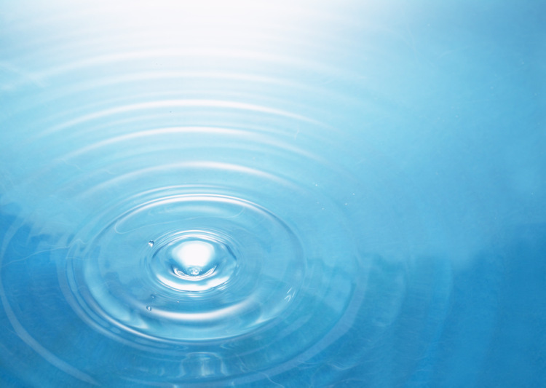
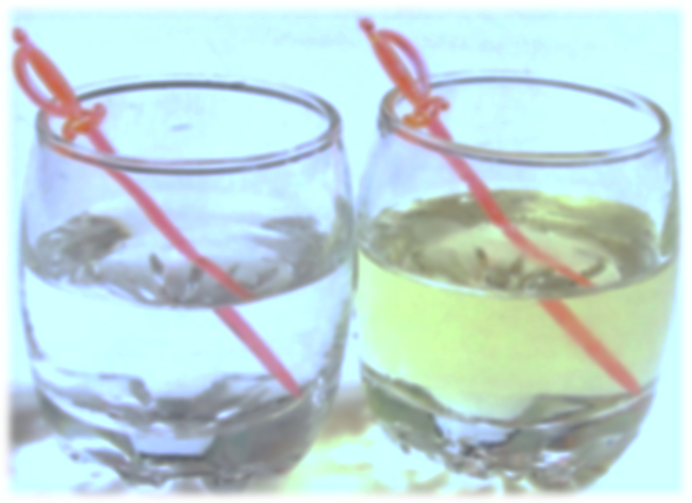
ПРЕЛОМЛЕНИЕ И УВЕЛИЧЕНИЕ
Вода имеет свойство визуально преломлять предметы и увеличивать их размер. Демонстрируется это так:
нужно положить в банку с водой любой предмет (шарик, яйцо и так далее), точно такой же предмет поместить рядом с банкой и предложить ребёнку сравнить их размеры (в банке больше);
поместить в стакан с водой обычный карандаш – визуально он искривится;
нарисовать на листе бумаги две яркие стрелки, направленные в одну сторону и расположенные одна над другой, расположить лист со стрелками позади пустого стакана, налить в стакан воду так, чтобы она закрыла только одну стрелку (она развернется в обратную сторону), заполнить стакан доверху (вторая стрелка также развернется

Slide 16
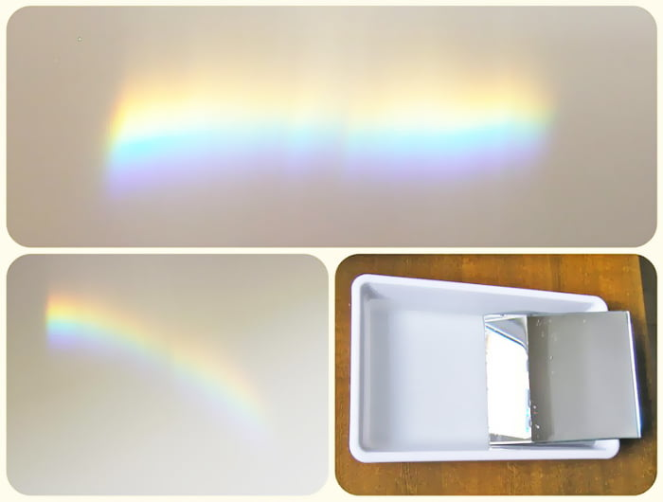
РАСЩЕПЛЕНИЕ СВЕТА
Вода расщепляет свет – это известно взрослым, но удивительно для дошколят. Сделать радугу можно следующим способом:
приготовить таз с водой и поставить на окно в солнечный день, опустить в таз зеркало и, поворачивая его, поймать солнечные лучи, направить лучи на белую стену, формируя радугу.

Slide 17
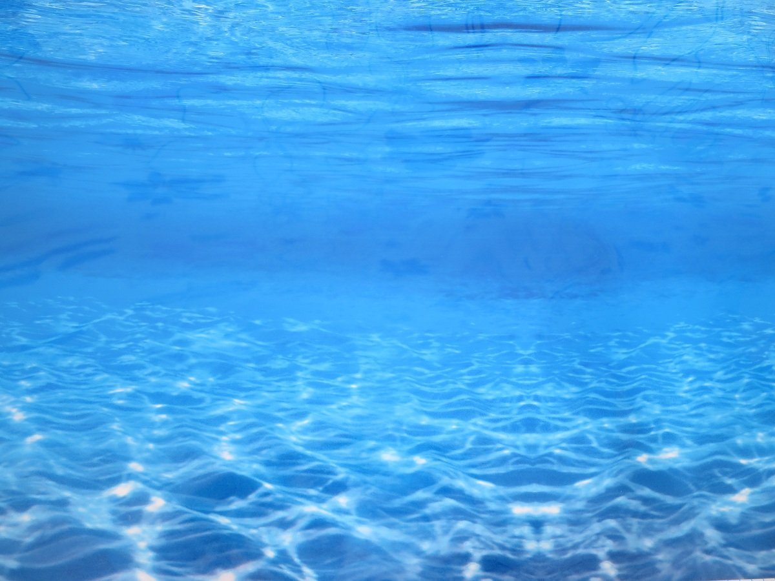
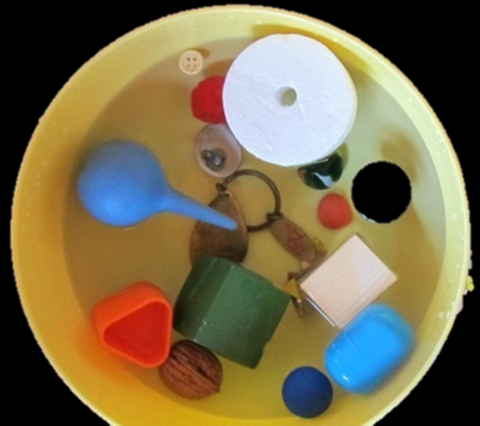
ПЛОТНОСТЬ Попробуйте выяснить, какие предметы тонут в воде, а какие нет. Подготовьте небольшие предметы, отличающиеся по форме и разных материалов. Например, для этого исследования можно взять зубочистки, перышко, кусочек ваты, болтик, пуговицу, монету, декоративные камешки, пустой пузырек, кубик и т.п. Наблюдайте, как каждый предмет будет вести себя, если его бросить в миску с водой – потонет или нет? Перед тем, как бросить что-то в воду, спрашивайте у ребенка, пойдет ли этот предмет ко дну. Объяснять маленькому ребенку физику процесса и что такое плотность, конечно, еще рано. Однако, экспериментируя с разными предметами, ребенок научится интуитивно определять, какой из них удержится на воде. Оперируйте такими понятиями, как тяжелый, легкий, пустой, плотный и т.п.

Slide 18
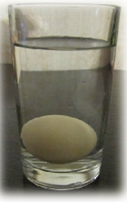
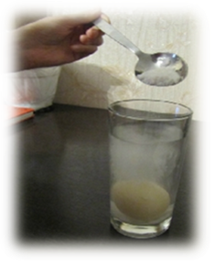
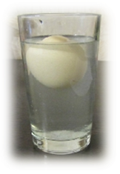
Можно показать ребёнку простой опыт, который можно без особой подготовки сделать с ребенком на кухне. Для него нам будут нужны только куриные яйца и те ингредиенты, которые есть в хозяйстве у любой мамы: литровая банка, сырое куриное яйцо, поваренная соль.
Все, наверное, знают, что в соленой воде плавать легче, чем в пресной. Это происходит потому, что плотность соленой воды выше. Это прекрасно видно на примере яйца:
Сырое куриное яйцо тяжелее обычной пресной воды. Оно в ней будет тонуть. Но когда мы в раствор добавим соль, вода станет тяжелее, и яйцо станет легче жидкости, находящейся в банке - оно всплывет. Когда же мы добавим в банку еще пресной воды, то раствор станет не таким концентрированным, его плотность уменьшится, и яйцо снова утонет. Налейте в банку до половины обычной воды из водопроводного крана. Опустите в нее яйцо. Что с ним случилось? Правильно, оно утонуло.

Slide 19
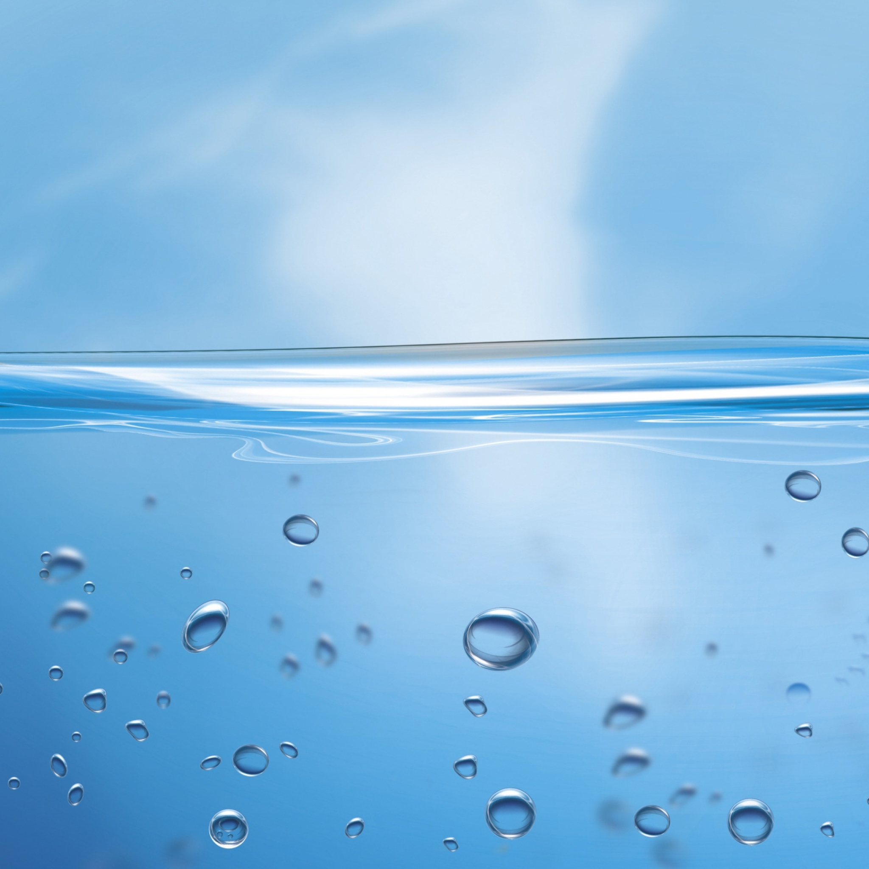
ДЕТСКОЕ ЭКСПЕРИМЕНТИРОВАНИЕ
Это один из ведущих видов деятельности дошкольника, средство его интеллектуального развития. Ребенок – дошкольник сам по себе уже является исследователем, проявляя живой интерес к различного рода исследовательской деятельности, в частности – к экспериментированию. В процессе экспериментирования дошкольник получает возможность удовлетворить присущую ему любознательность, найти ответ на множество интересующих вопросов: Почему? Зачем? Как? Что будет если? почувствовать себя учёным, исследователем, первооткрывателем.
Большой интерес возникает у детей к познанию окружающего, когда они сами могут обнаружить и понять новые свойства предметов, их сходство и различия, значения предметов для повседневной жизни. Необходимо предоставлять детям возможности приобретать знания самостоятельно.

